Slide 1


Bezpieczny telefon – jak chronić się przed cyberprzestępcami
Michał Strzelczyk
Departament Cyberbezpieczeństwa
Urząd Komisji Nadzoru Finansowego
13 maja 2024

Slide 2

Bezpieczny telefon – jak chronić się przed cyberprzestępcami
Agenda
Kilka słów o zespołach CSIRT
Obserwowane metody ataków na użytkowników urządzeń mobilnych
Złośliwe oprogramowanie – jak przestępcy infekują nasze urządzenia?
Jakie błędy obniżają nasze bezpieczeństwo
Dobre praktyki – o czym jeszcze warto pamiętać?
Michał Strzelczyk
Departament Cyberbezpieczeństwa
13 maja 2024

Slide 3
Materiały szkoleniowe przygotowane zostały w ramach projektu Centrum Edukacji dla Uczestników Rynku – CEDUR. Autorskie prawa majątkowe do prezentowanych oraz przekazywanych materiałów są własnością Urzędu Komisji Nadzoru Finansowego (UKNF). Rozpowszechnianie, kopiowanie, utrwalanie, publiczne wykorzystywanie całości lub części dozwolone jest jedynie w celach niekomercyjnych, nieodpłatnie, za zgodą UKNF, pod warunkiem podania informacji o pochodzeniu materiałów. Stan prawny informacji zawartych w materiałach jest aktualny na dzień wygłoszenia prezentacji. Materiały przeznaczone są wyłącznie dla odbiorców określonych w programie seminarium, dostępnym na stronie www.knf.gov.pl. Prezentowane treści mają wyłącznie charakter ogólny i informacyjny, i nie stanowią ani porady prawnej, ani inwestycyjnej. UKNF nie ponosi odpowiedzialności za jakiekolwiek decyzje podjęte przez odbiorców prezentacji w sprawach ich dotyczących lub za decyzje inwestycyjne podejmowane na rynku finansowym, w oparciu o informacje przekazane w prezentacji, ponieważ decyzje te powinny być każdorazowo przeanalizowane w ramach konkretnego stanu faktycznego, który w zależności od okoliczności, podmiotu, który decyzje podejmuje, potrzeb, założonych celów oraz posiadanych środków będzie uzasadniał zastosowanie adekwatnych działań, w tym przyjęcie konkretnego ryzyka, w celu osiągnięcia oczekiwanych skutków, które decyzja ma wywołać. W indywidualnych przypadkach należy skontaktować się z Urzędem Komisji Nadzoru Finansowego.

Slide 4

KILKA SŁÓW O ZESPOŁACH CSIRT

Slide 5

Rola zespołów CSIRT
CSIRT (ang. Computer Security Incident Response Team)
- zespół ds. bezpieczeństwa komputerowego i reagowania na incydenty
Źródło: enisa.europa.eu - CSIRT Setting up Guide in Polish / pixabay.com / prezentacja CSIRT KNF
5

Slide 6
Zespoły CSIRT poziomu krajowego
CSIRT MON - koordynuje obsługę incydentów zgłaszanych przez podmioty podległe Ministrowi Obrony Narodowej i przedsiębiorstwa o szczególnym znaczeniu gospodarczo–obronnym.
CSIRT GOV - koordynuje incydenty zgłaszane przez administrację rządową, Narodowy Bank Polski, Bank Gospodarstwa Krajowego oraz operatorów infrastruktury krytycznej.
CSIRT NASK - koordynuje incydenty zgłaszane przez pozostałe podmioty, w tym m.in. operatorów usług kluczowych, dostawców usług cyfrowych, samorząd terytorialny. Do CSIRT NASK incydenty mogą także zgłaszać osoby fizyczne – zwykli obywatele. Można więc powiedzieć, że CSIRT NASK stanowi tzw. cert ostatniej szansy.
Źródło: prezentacja CSIRT KNF
6

Slide 7

Zespół sektorowy CSIRT KNF – czym się zajmujemy?
Analiza działań cyberprzestępców wyłudzających środki finansowe.
Monitorowanie działalności grup cyberprzestępczych.
Wykrywanie i blokowanie stron o charakterze oszukańczym (phishing).
Analiza złośliwego oprogramowania w kontekście bezpieczeństwa środków finansowych.
Działalność edukacyjna i publikacja ostrzeżeń w mediach społecznościowych.
Źródło: prezentacja CSIRT KNF
7

Slide 8
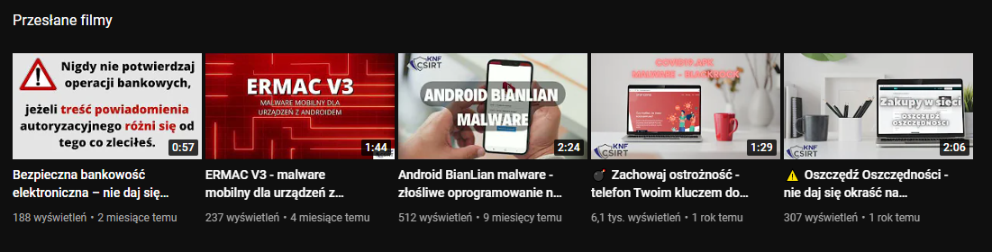
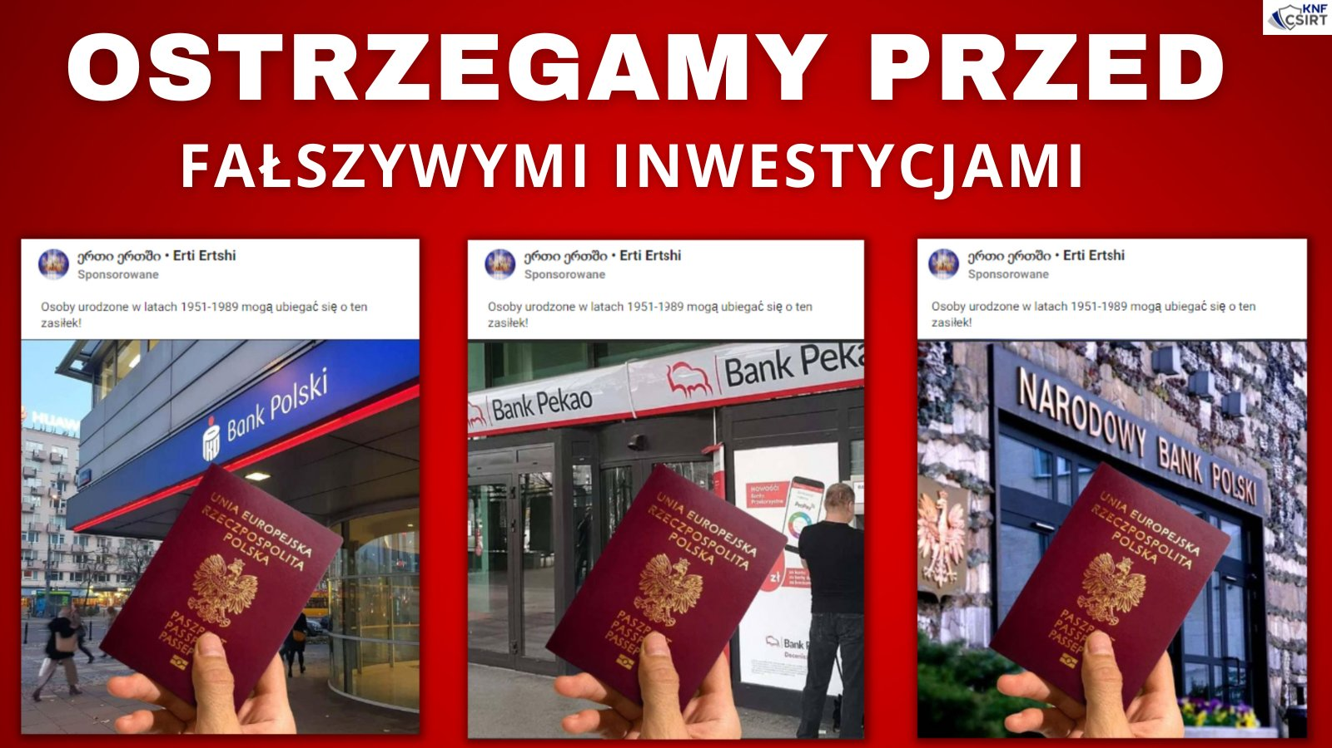
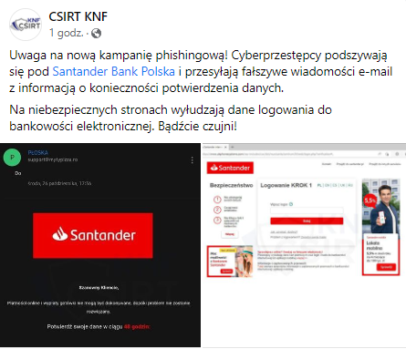
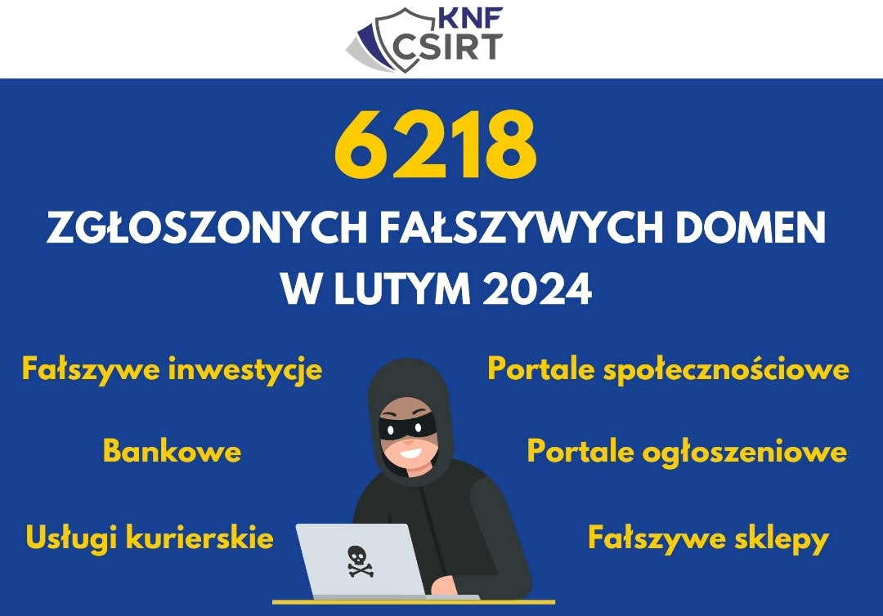
Zespół sektorowy CSIRT KNF – czym się zajmujemy?
Źródło: YouTube / X / Facebook / LinkedIn
8

Slide 9

ATAKI NA URZĄDZENIA MOBILNE

Slide 10
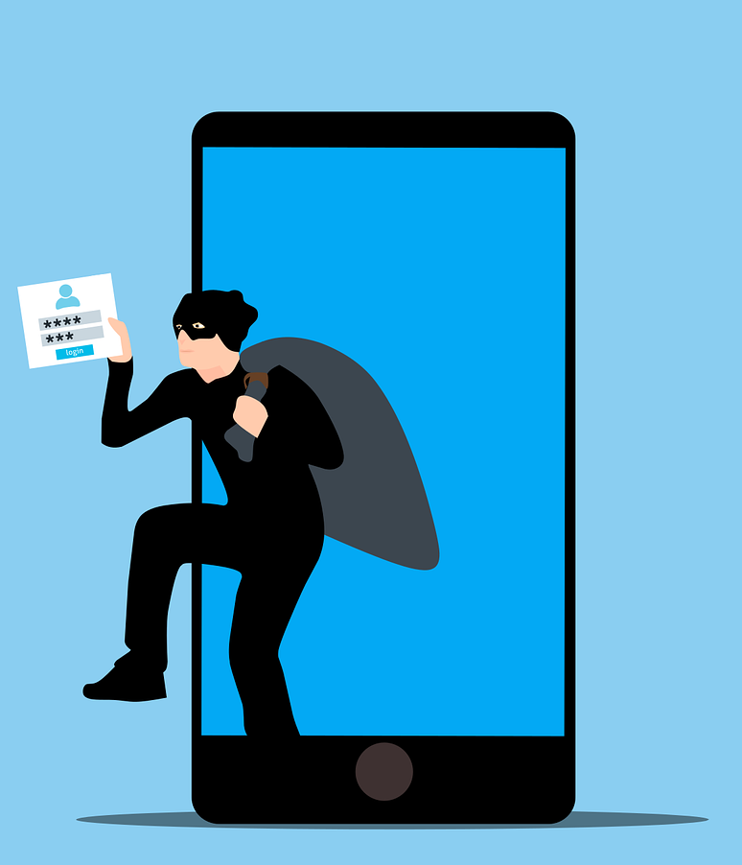
Możliwe konsekwencje ataku na urządzenie mobilne
Kradzież środków finansowych
Dostęp do wiadomości SMS
Kradzież plików z urządzenia
Wykonywanie połączeń telefonicznych
Dostęp do książki adresowej
Kontrola wyświetlanych i wprowadzanych treści
Dostęp do kamery, mikrofonu, lokalizacji GPS
Źródło: prezentacja CSIRT KNF / pixabay.com / opracowanie własne
10

Slide 11

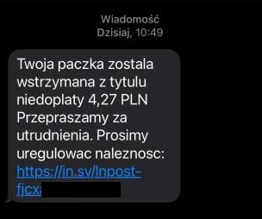
Czy otrzymaliście kiedyś podobną wiadomość?
Źródło: prezentacja CSIRT KNF / materiały operacyjne CSIRT KNF / pixabay.com
11

Slide 12
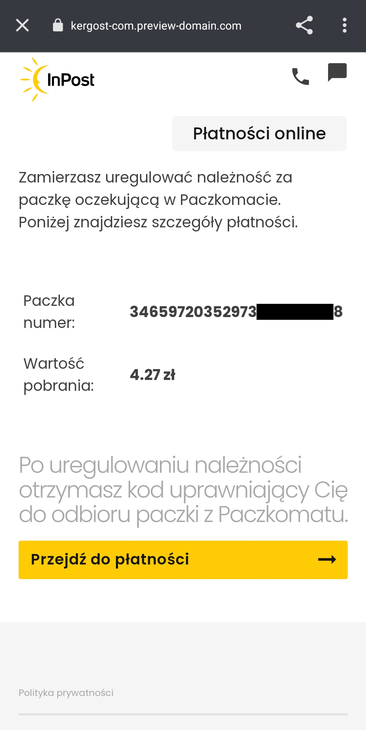
Co się dzieje po kliknięciu w złośliwy link?
kergost-com.preview-domain.com
Źródło: prezentacja CSIRT KNF / opracowanie własne
12

Slide 13
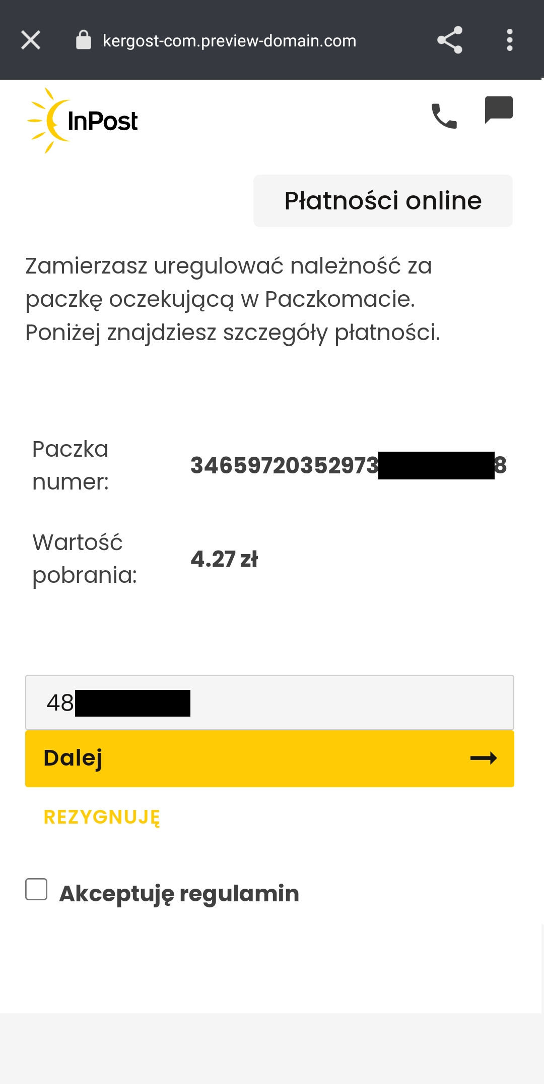
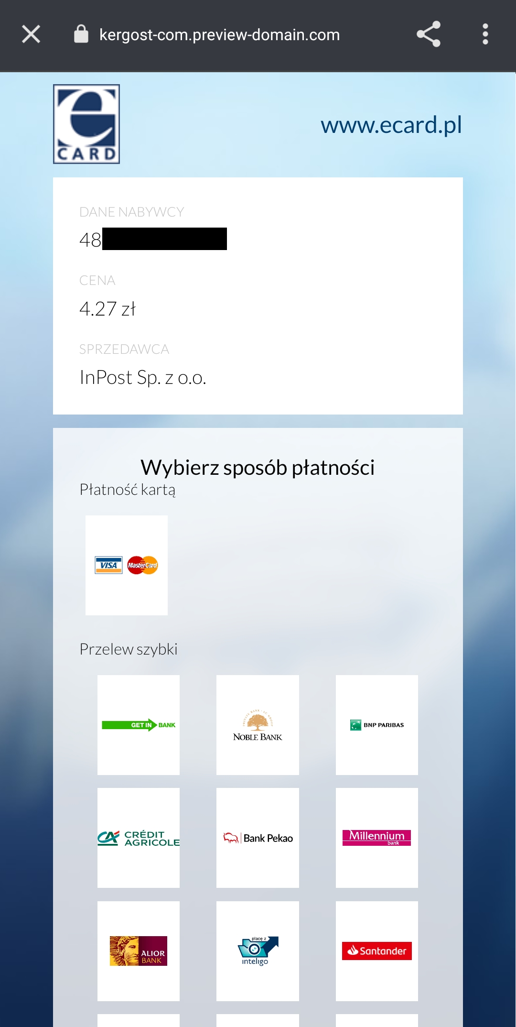
Co się dzieje po kliknięciu w złośliwy link?
Źródło: prezentacja CSIRT KNF / materiały operacyjne CSIRT KNF / opracowanie własne
13

Slide 14
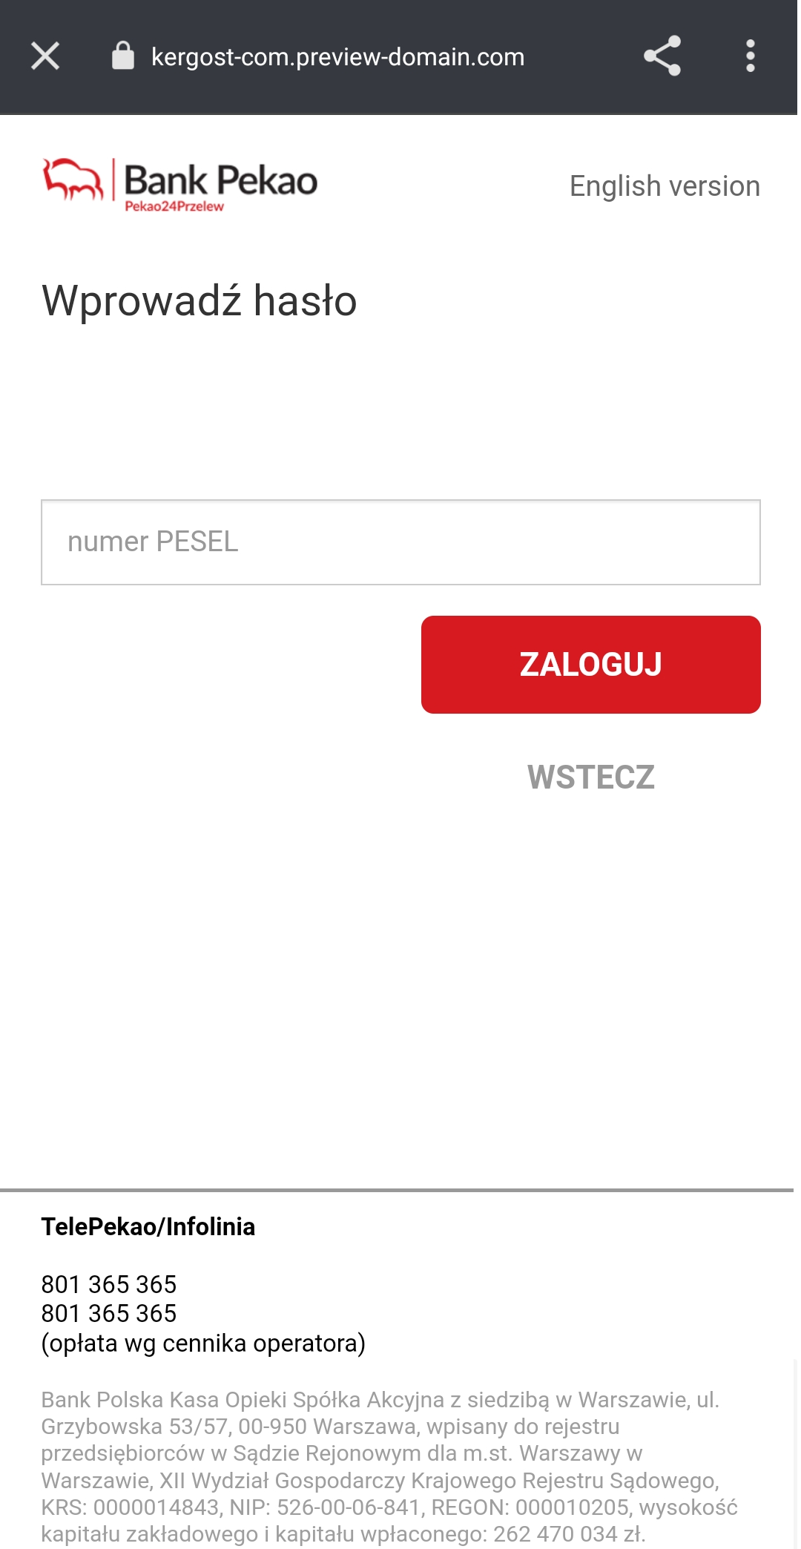
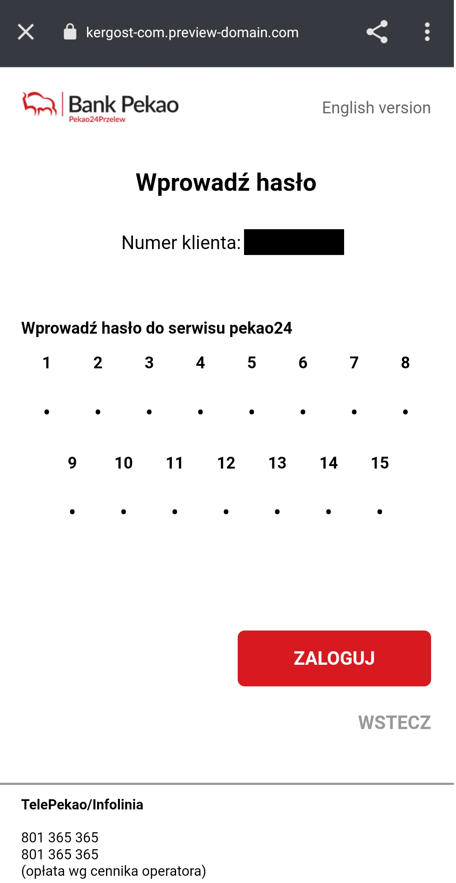
Co się dzieje po kliknięciu w złośliwy link?
Źródło: prezentacja CSIRT KNF / materiały operacyjne CSIRT KNF / opracowanie własne
14

Slide 15
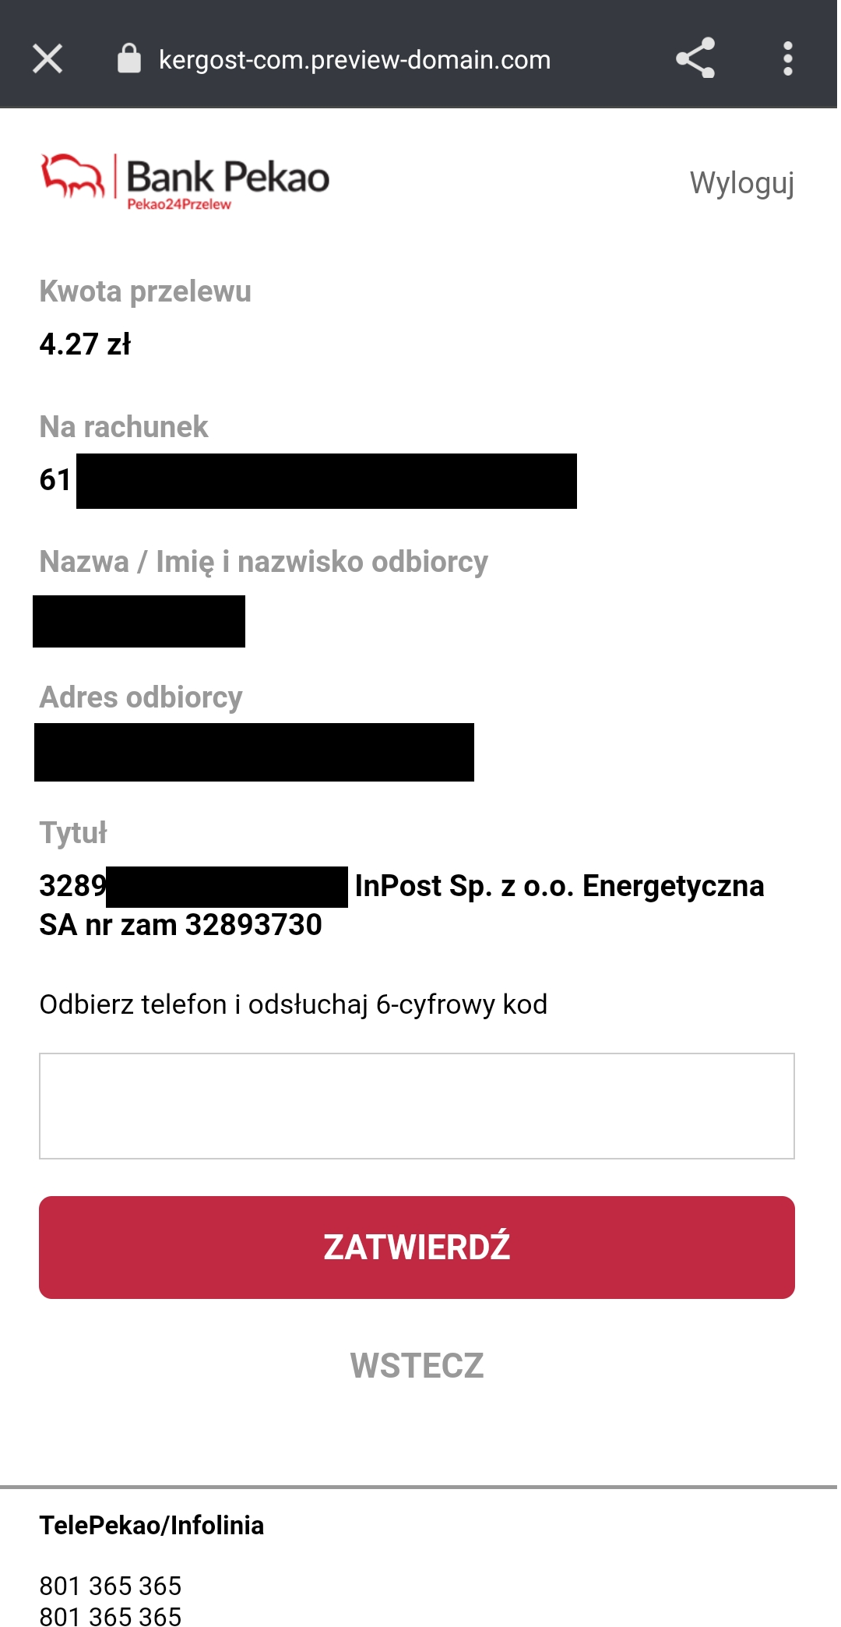
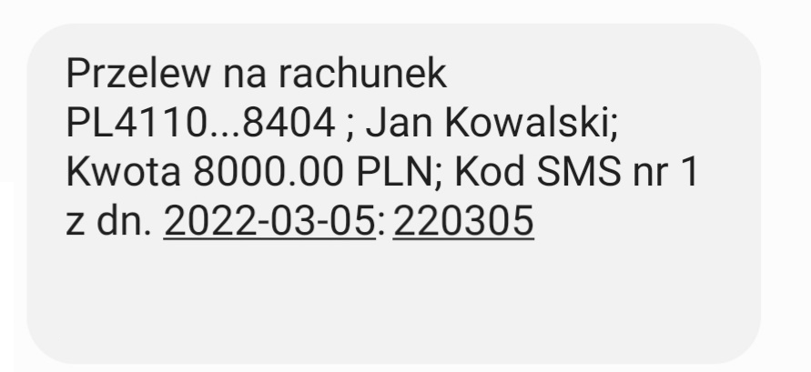
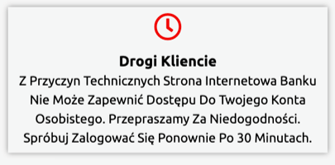
Co się dzieje po kliknięciu w złośliwy link?
Źródło: prezentacja CSIRT KNF / materiały operacyjne CSIRT KNF / opracowanie własne
15

Slide 16
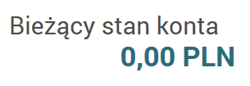
Nie udało się zalogować – ale czy na pewno?
Stan naszego konta po oszustwie:
Przesłanie linku do fałszywej strony
Przechwycenie przez atakujących danych użytkownika.
Kradzież środków finansowych z konta ofiary
Źródło: prezentacja CSIRT KNF
16

Slide 17
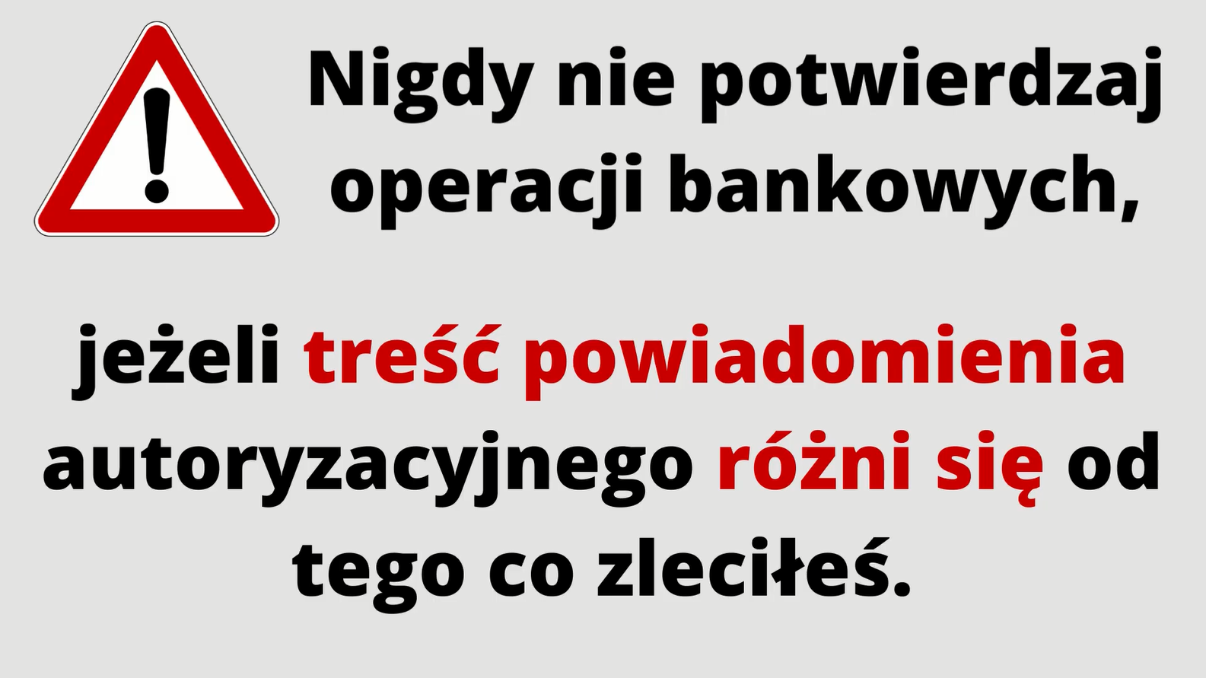
Przeczytaj powiadomienie na telefonie, zanim potwierdzisz zlecenie!
Źródło: YouTube @CSIRT_KNF
17

Slide 18
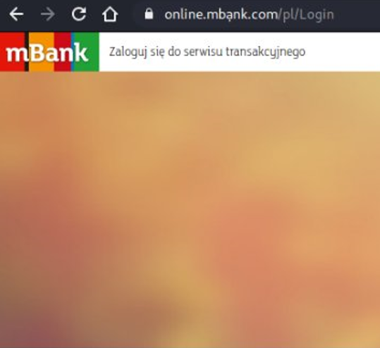
Prawdziwa, czy fałszywa domena?
online.mbạnk.com/pl/Login
Źródło: materiały operacyjne CSIRT KNF / opracowanie własne
18

Slide 19
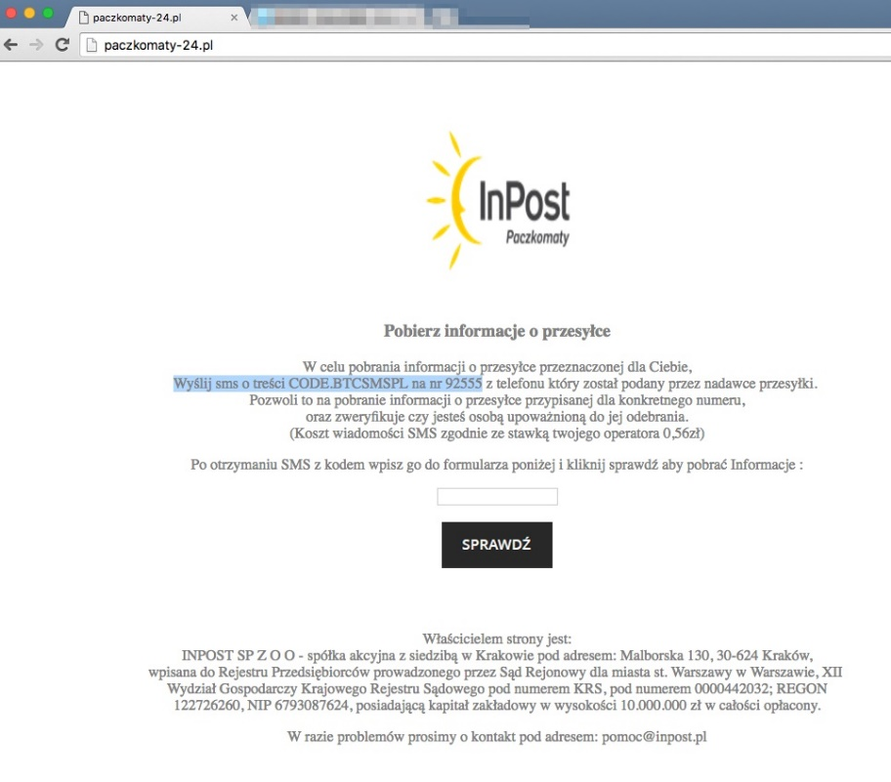
Wyłudzenia SMS premium
Faktyczna stawka około 30 złotych
Źródło: źródło: prezentacja CSIRT KNF / niebezpiecznik.pl
19

Slide 20
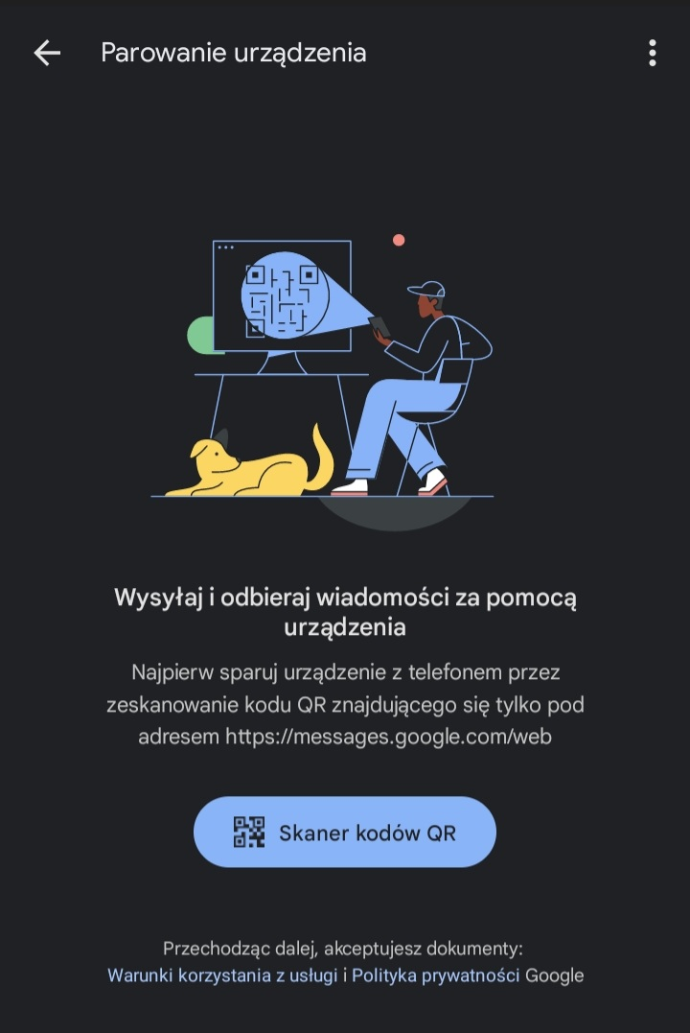
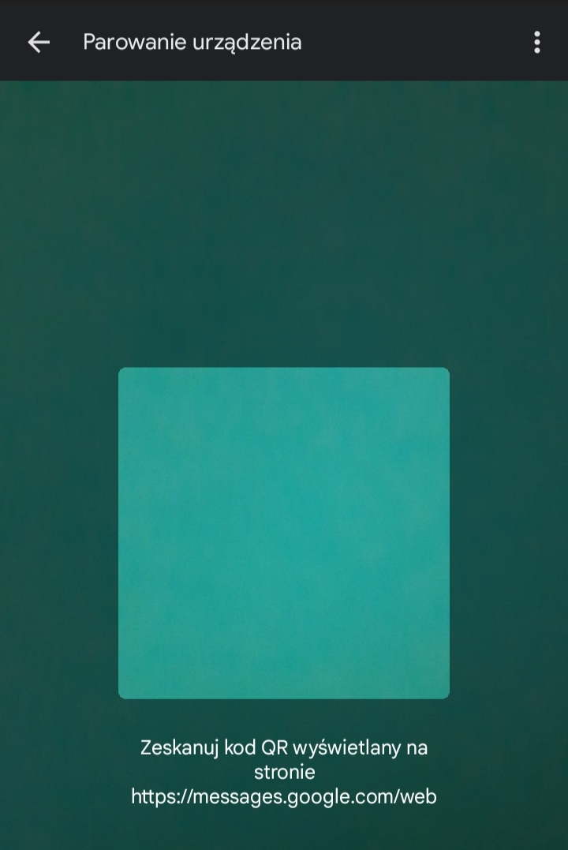
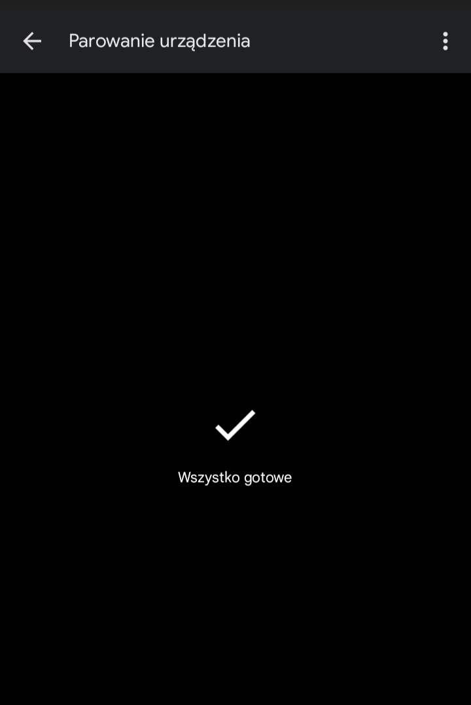

Oszustwa z wykorzystaniem kodów QR
Przejęcie dostępu do:
- wiadomości
- listy kontaktów
Źródło: cert.pl/posts/2022/12/qr-scam/
20

Slide 21
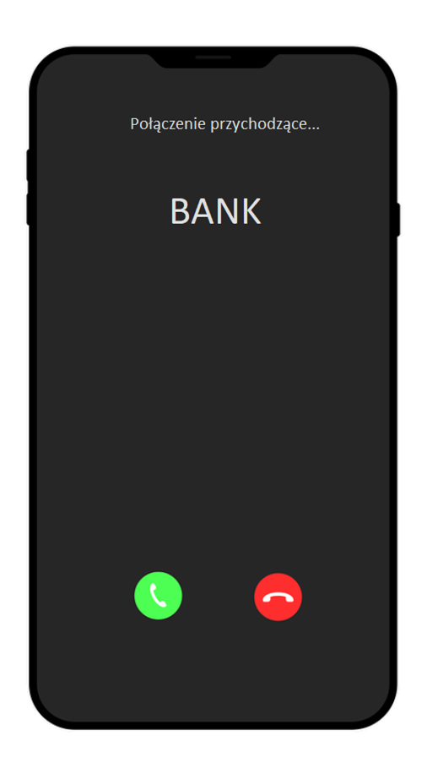
Podszycie się pod inny numer telefonu
Caller ID spoofing
technika umożliwiająca modyfikację połączenia telefonicznego w taki sposób aby sieć telefoniczna wskazywała odbiorcy połączenia, że inicjatorem jest inna stacja niż prawdziwa stacja inicjująca. Może to prowadzić do wyświetlania na ekranie rozmówcy numeru telefonu różniącego się od numeru telefonu, z którego wykonano połączenie
Technika ta jest wykorzystywana przez oszustów do zmylenia i zmanipulowania odbiorcy tak, aby myślał, że rozmawia z inną osobą, np. konsultantem z banku
Źródło: prezentacja CSIRT KNF / Pixabay.com
21

Slide 22
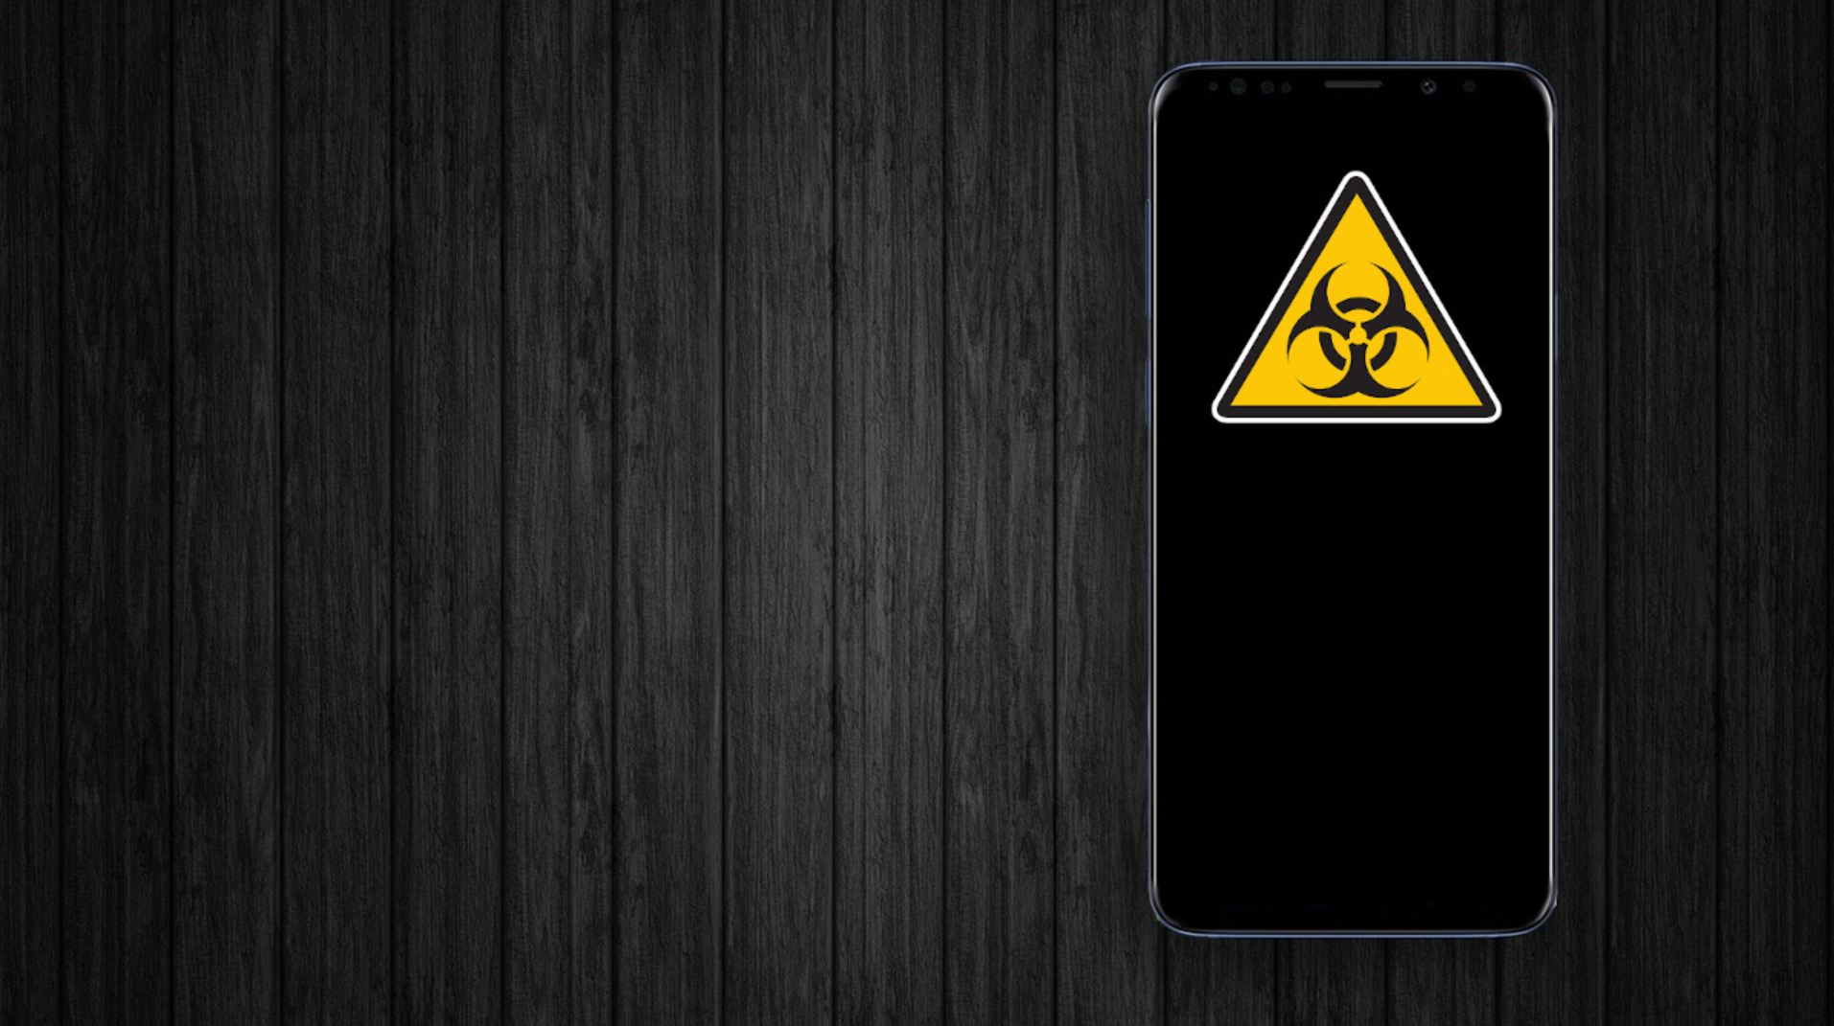
ZŁOŚLIWE OPROGRAMOWANIE
Źródło: prezentacja CSIRT KNF / Pixabay.com
22

Slide 23
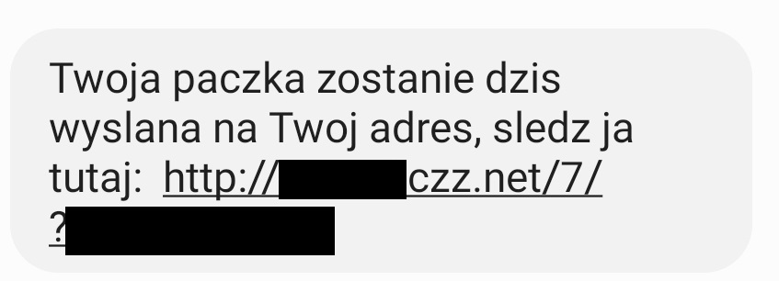
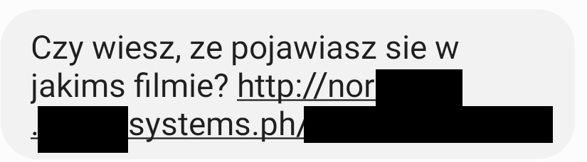
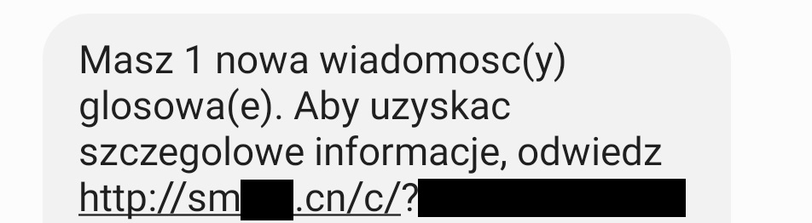
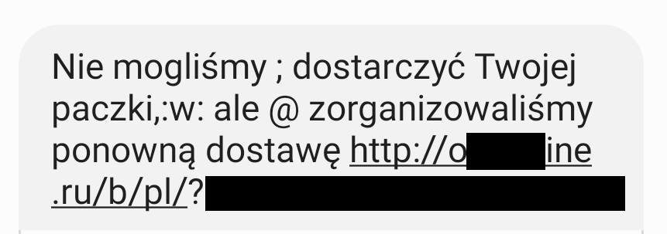
Złośliwe oprogramowanie – jak dochodzi do infekcji?
Złośliwe linki w SMS / e-mail / social mediach
Źródło: prezentacja CSIRT KNF / materiały operacyjne CSIRT KNF
23

Slide 24
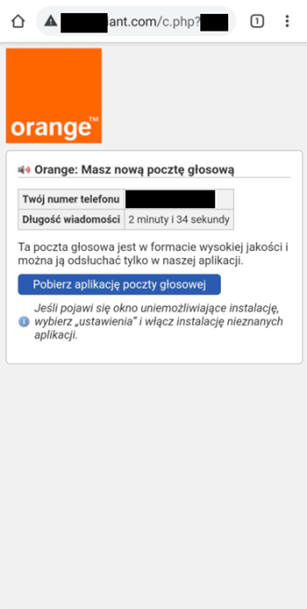
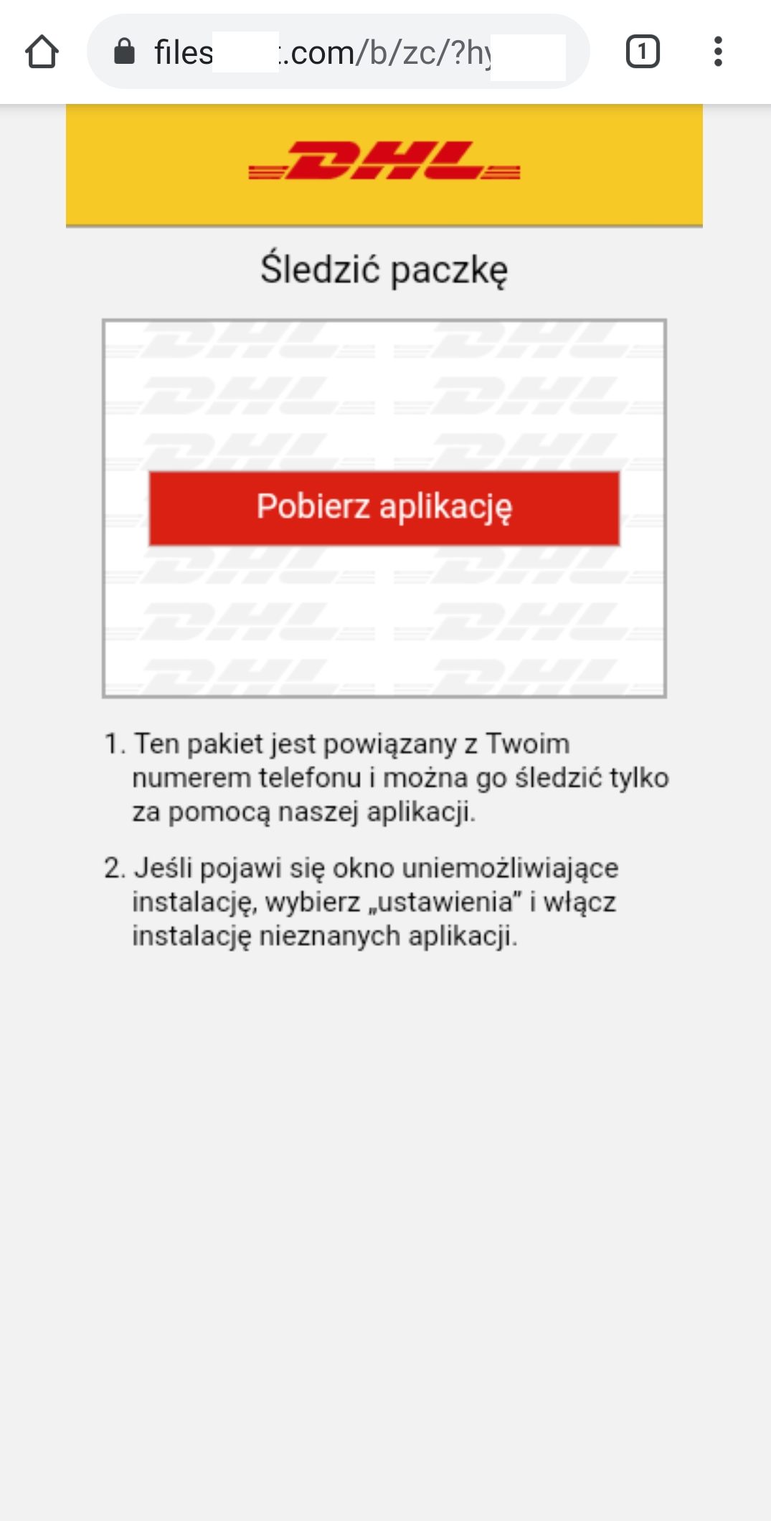
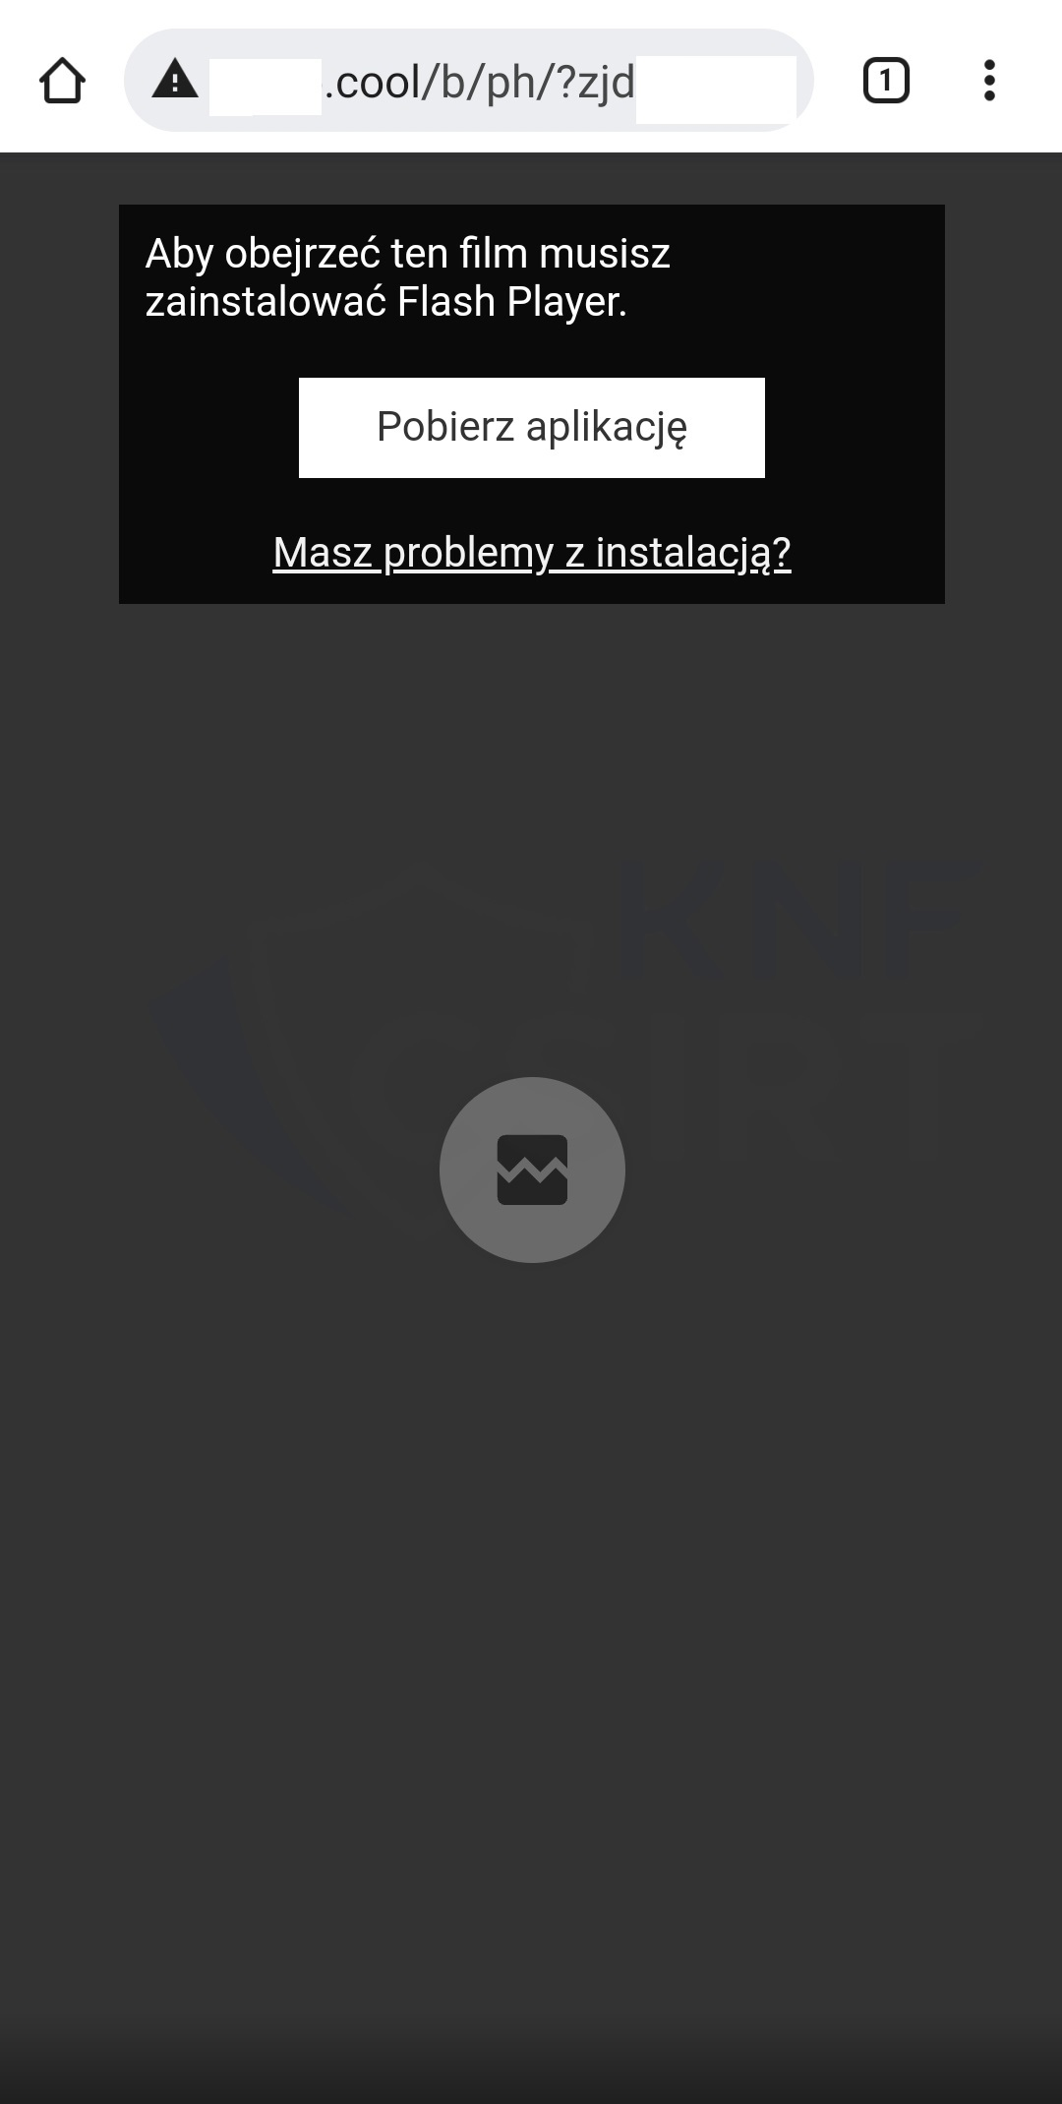
Złośliwe oprogramowanie – jak dochodzi do infekcji?
Przekierowanie na fałszywą stronę internetową
Źródło: prezentacja CSIRT KNF / materiały operacyjne CSIRT KNF
24

Slide 25
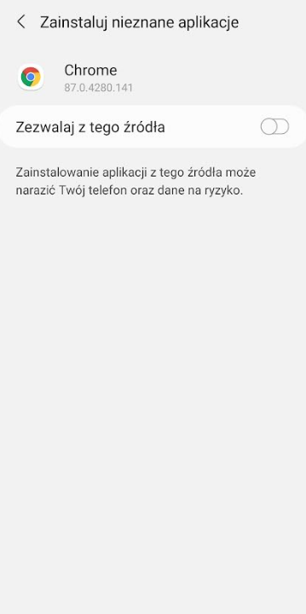
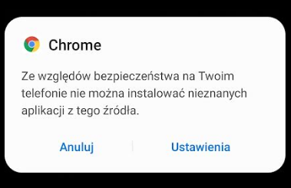
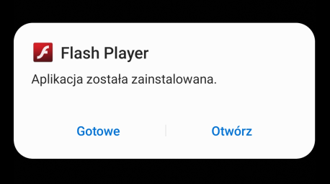
Złośliwe oprogramowanie – przebieg infekcji
Zmiana domyślnych ustawień bezpieczeństwa przez użytkownika
Źródło: prezentacja CSIRT KNF / materiały operacyjne CSIRT KNF
25

Slide 26
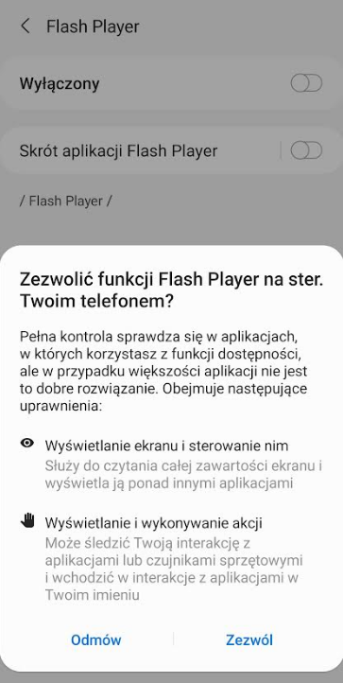
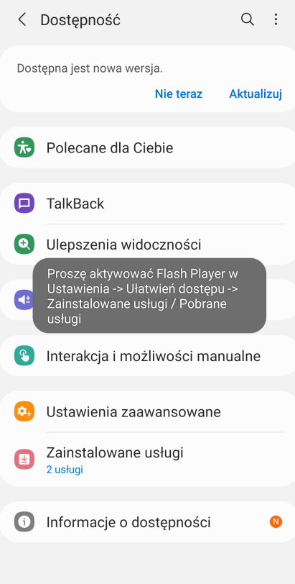
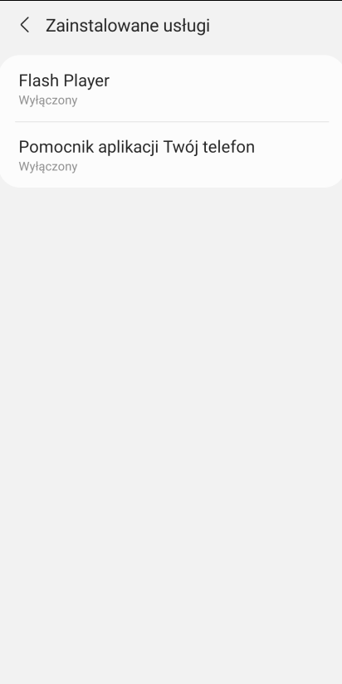
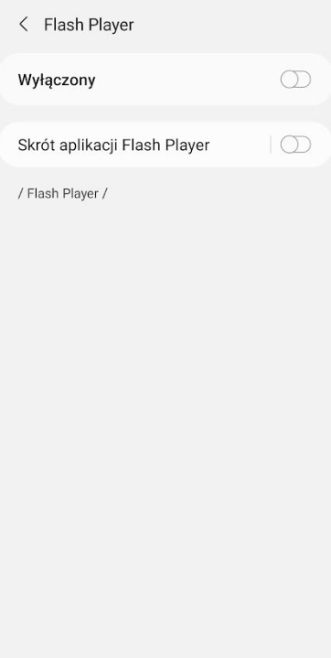
Złośliwe oprogramowanie – przebieg infekcji
Zmiana domyślnych ustawień bezpieczeństwa przez użytkownika
Źródło: prezentacja CSIRT KNF / materiały operacyjne CSIRT KNF
26

Slide 27
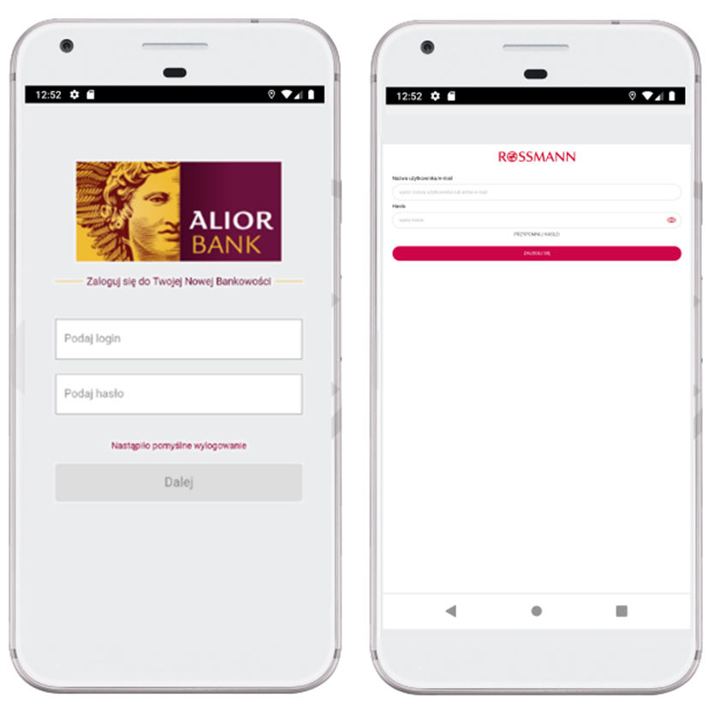
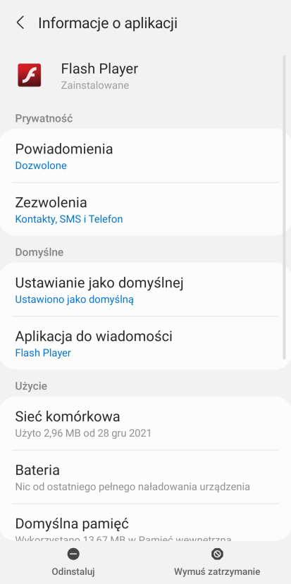
Co dzieje się z zainfekowanym urządzeniem?
Nadmiarowe uprawnienia
uzyskane przez złośliwe
oprogramowanie
Fałszywe nakładki poszywające się pod uruchamiane aplikacje
Źródło: prezentacja CSIRT KNF / cebrf.knf.gov.pl / materiały operacyjne CSIRT KNF
27

Slide 28
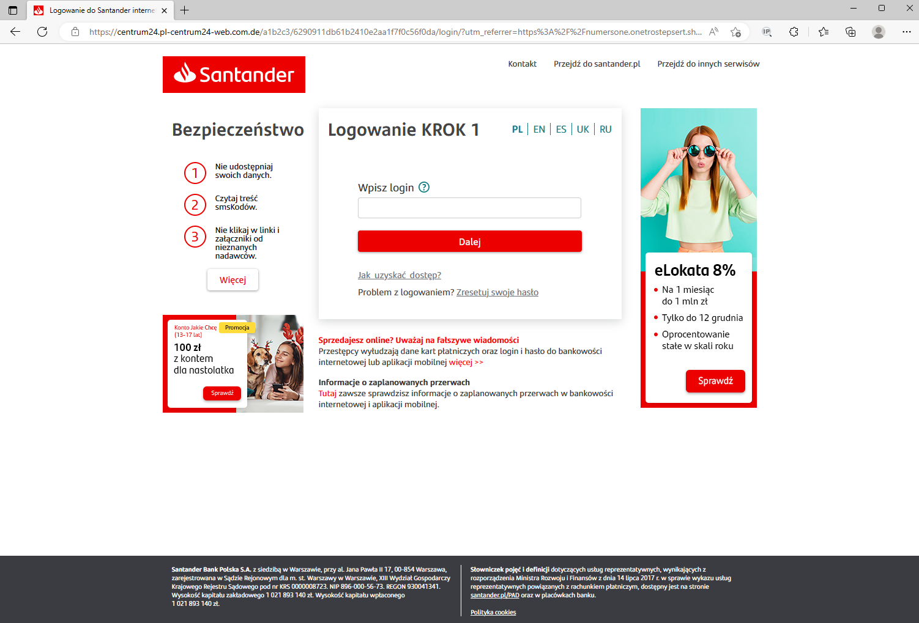
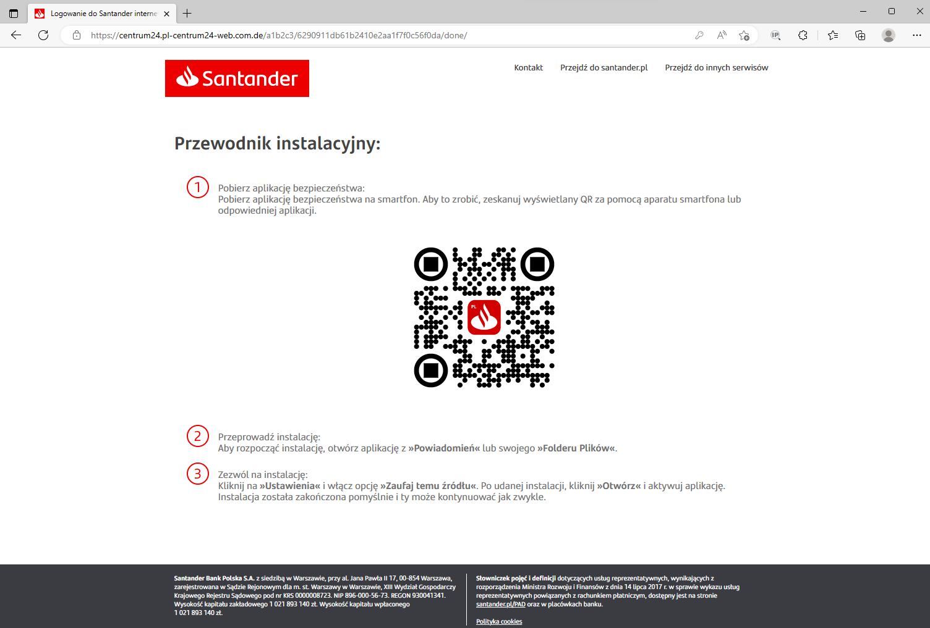
Inne wektory infekcji
centrum24.pl-centrum24-web.com.de
Fałszywa strona z kodem QR do zeskanowania
Źródło: prezentacja CSIRT KNF / materiały operacyjne CSIRT KNF / opracowanie własne
28

Slide 29
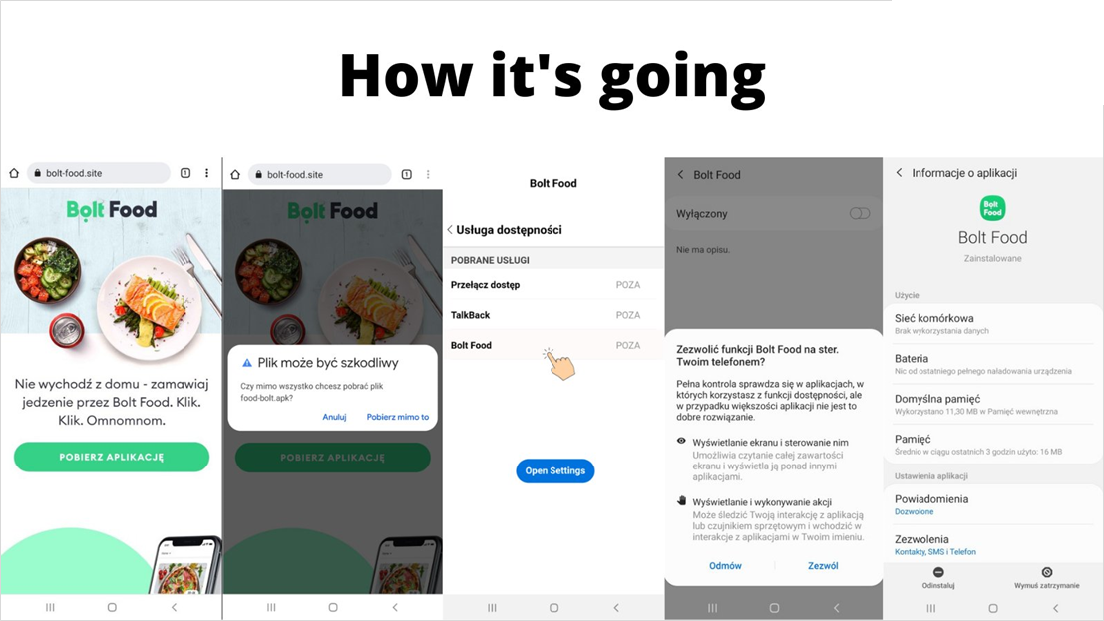
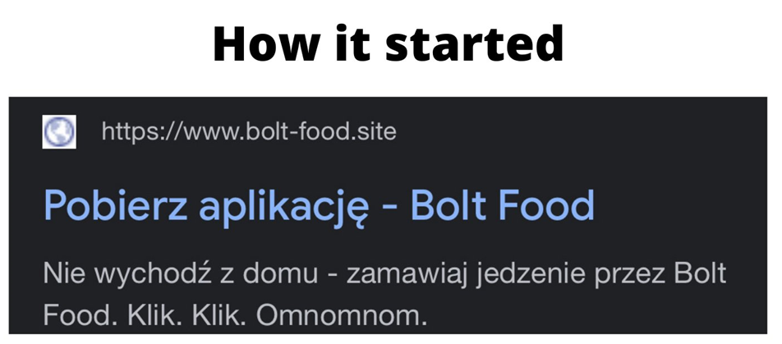
Inne wektory infekcji
Złośliwe reklamy w wyszukiwarkach
Źródło: prezentacja CSIRT KNF / Twitter @CSIRT_KNF / opracowanie własne CSIRT KNF
29

Slide 30
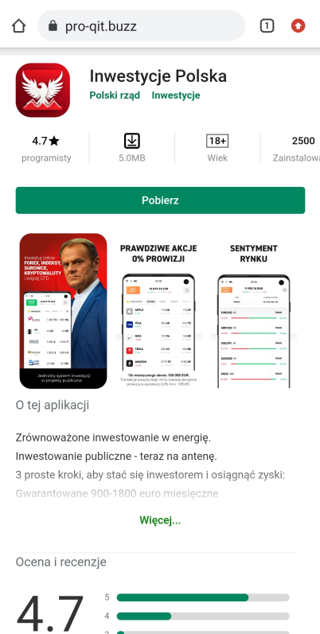
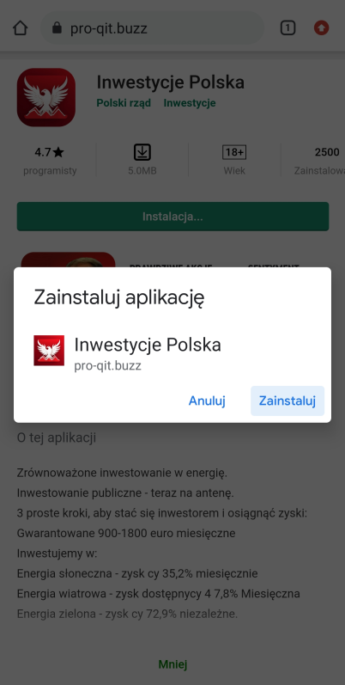
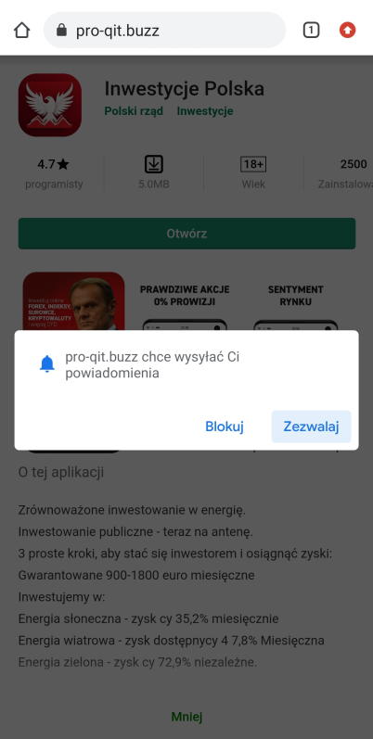
Inne wektory infekcji
Brak ostrzeżenia
o instalacji
z niezaufanych źródeł
WebAPK - Podszycie pod sklep Google Play
Źródło: Materiały operacyjne CSIRT KNF
30

Slide 31
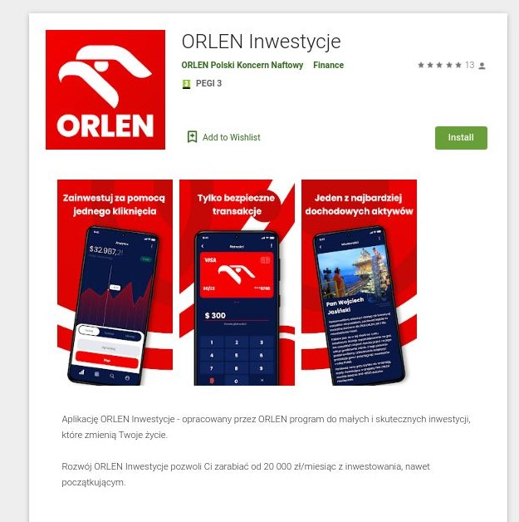
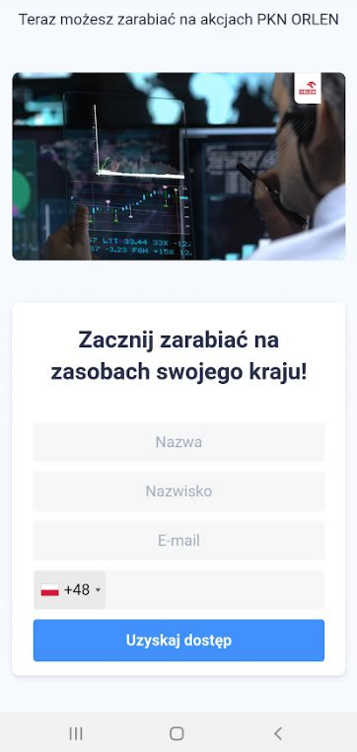
Czy w oficjalnym sklepie może znaleźć się złośliwa aplikacja?
Fałszywe aplikacje inwestycyjne
Źródło:prezentacja CSIRT KNF / Google Play / materiały operacyjne CSIRT KNF
31

Slide 32
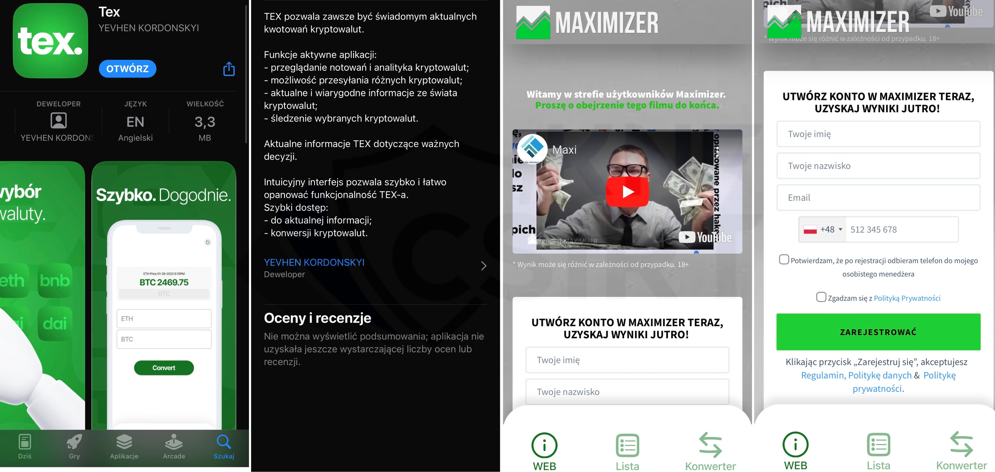
Czy tylko Android jest zagrożony?
Fałszywa aplikacja dla iOS
Źródło: Twitter @CSIRT_KNF / opracowanie własne CSIRT KNF
32

Slide 33

BŁĘDY, KTÓRYCH WARTO UNIKAĆ
33

Slide 34
Ataki na urządzenia mobilne – błędy które obniżają nasze bezpieczeństwo
Instalowanie oprogramowania z niezaufanych źródeł
Nadużywanie funkcji „Dostępność”
Bezrefleksyjne otwieranie
otrzymanych linków
Brak weryfikacji uprawnień nadawanych aplikacjom
Posiadanie nieaktualnego systemu i oprogramowania
Brak weryfikacji treści powiadomień dotyczących operacji bankowych
Źródło: prezentacja CSIRT KNF / materiały operacyjne CSIRT KNF
34

Slide 35

DOBRE PRAKTYKI
35

Slide 36
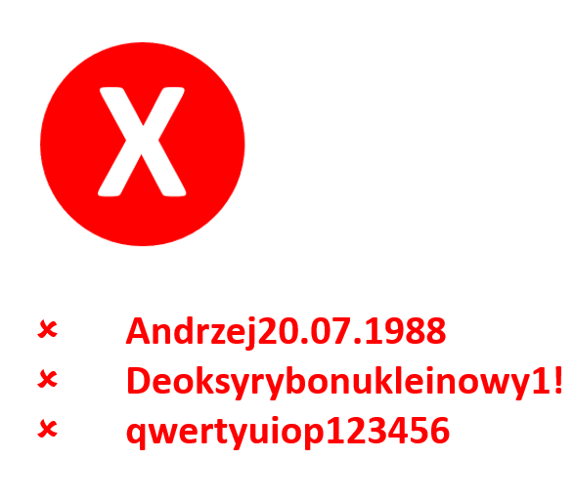

Dobre praktyki
Twórz bezpieczne hasła
Zosia01.04.1988
Gżegżółka12345!
ZAQ!@WSX
Niebieski żółw lubi latać samolotem!
Raz w tygodniu piję czekoladę z malinami
Powolne tygrysy mieszkają na Mazurach
💡PORADNIK https://cert.pl/hasla/
Źródło: prezentacja CSIRT KNF / opracowanie własne / CERT.pl
36

Slide 37




Dobre praktyki
Nie używaj tych samych haseł w różnych miejscach
Analogia jednego klucza otwierającego wiele zamków
Źródło: prezentacja CSIRT KNF / Pexels.com / Pixabay.com / opracowanie własne
37

Slide 38

Dobre praktyki
Menedżer haseł
Brak konieczności zapamiętywania wielu haseł
Źródło: prezentacja CSIRT KNF / Pixabay.com / opracowanie własne
38

Slide 39


Dobre praktyki
Włącz dwuetapowe uwierzytelnianie
Dodatkowe zabezpieczenie dostępu do kont
Źródło: prezentacja CSIRT KNF / Facebook.com / opracowanie własne
39

Slide 40

PYTANIA I ODPOWIEDZI

Slide 41
Dziękujemy za uwagę
Zapraszamy na profile UKNF
X (Twitter) Facebook Instagram LinkedIn® YouTube
Nazwa Departamentu
tel. +48 22 262 55 90, dcb@knf.gov.pl
Urząd Komisji Nadzoru Finansowego
ul. Piękna 20, 00-549 Warszawa
www.knf.gov.pl
Materiał opracowany na podstawie prezentacji przygotowanych przez p. Pawła Piekutowskiego i p. Michała Strzelczyka, zaktualizowany wg stanu na 13 maja 2024 r. i zaprezentowany przez p. Michała Strzelczyka.

